Slide 1

LPG终端运营管理
标准化运营与安全管理培训教材
傅明 2026年3月
Notes:
欢迎使用《LPG终端运营管理：标准化运营与安全管理培训教材》。本教材旨在帮助您系统学习LPG终端业务的全流程管理知识，掌握标准化操作规范和安全管理要点，提升您的专业技能和业务水平。

Slide 2







课程介绍与学习目标
课程内容概览
核心学习目标
本课程基于LPG终端运营的实际业务流程，从行业概述、核心流程解析到全流程精细化管控，全面、系统地讲解了LPG终端运营管理的关键知识和技能。
行业认知：了解 LPG 行业的基本特性和完整产业链结构。
全流程掌握：掌握从采购到用户服务的全流程操作规范。
精细管控：熟悉各业务环节的精细化管控要点和安全标准。
能力提升：提升发现和解决实际运营问题的能力，确保业务高效运行。
Notes:
在开始正式学习之前，让我们先了解一下本课程的主要内容和期望达成的学习目标。本课程将带您全面了解LPG终端运营管理，并期望您在课程结束时，能够掌握相关的核心知识和技能。

Slide 3


教材目录
01 行业认知 Industry Overview
02 流程解析 Process Analysis
1.1 LPG的来源与核心特性
1.2 LPG产业链全景解析
2.1 终端业务总流程概览
2.2 关键业务环节分解
03 管控要点 Management Essentials
04 总结与应用 Summary & Application
3.1 采购/充装/运输/供应站/配送管理
3.2 客服系统管理：信息枢纽与数据驱动
3.3 用户管理：安全用气的引导与教育
4.1 构建标准化运营体系与案例分析
4.2 课程总结与行动计划制定
Notes:
这是我们本次培训教材的详细目录。整个教材分为四个模块，从基础的行业认知，到核心的流程解析，再到关键的管控要点，最后进行总结与应用，形成一个完整的学习闭环。您可以通过目录快速定位到您感兴趣的章节。

Slide 4
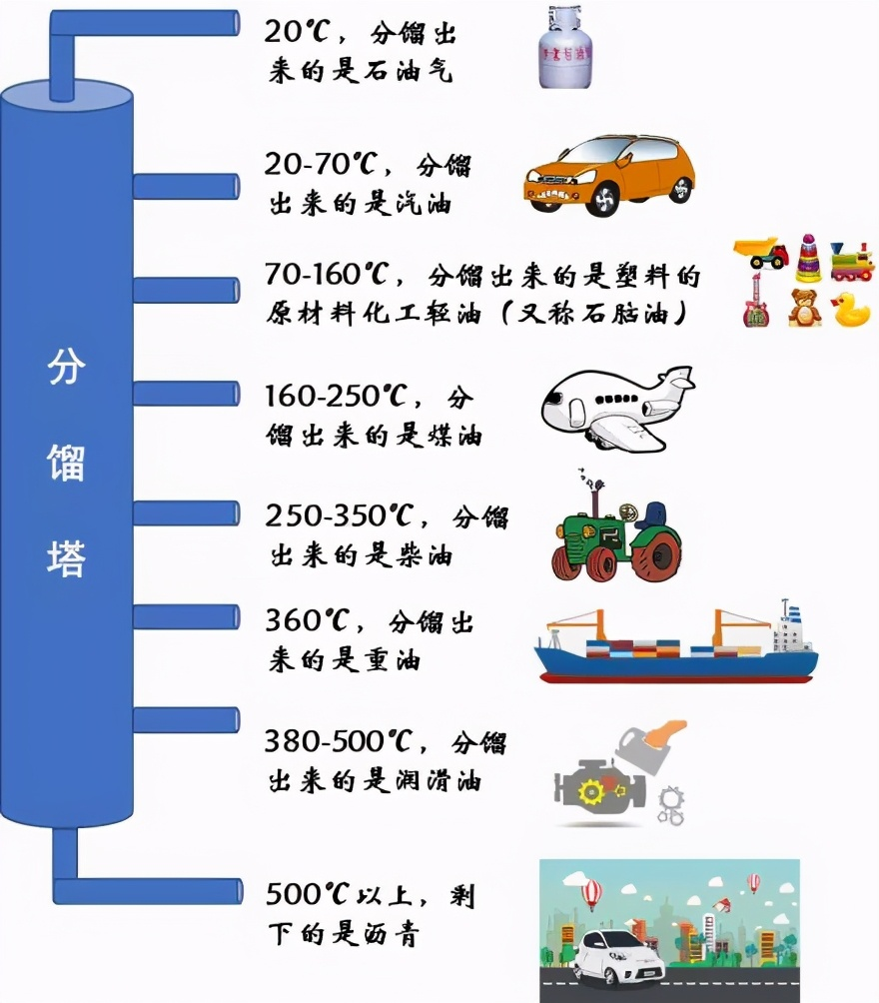
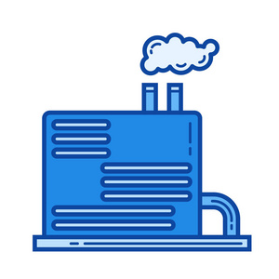
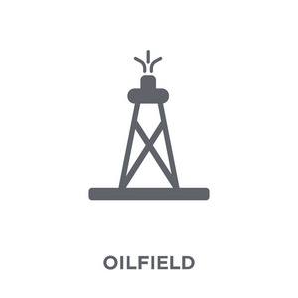



LPG的来源与特性
主要来源
炼油厂副产品
原油提炼过程中的副产品，约占LPG产量的3%-5%，一吨原油提炼30-50kgLPG。
油气田开采
从天然气或油田伴生气中直接分离提取。
核心特性
清洁环保
燃烧充分，污染物排放远低于煤炭和重油。
高效能源
热值高，能有效提高燃烧效率，降低能源消耗。
易储运
常温常压下为气态，经压缩或冷却后变为液态，便于储存和运输。
Notes:
首先，我们来认识一下LPG。它主要有两个来源：一是炼油厂在提炼原油时产生的副产品，二是直接从油气田中开采出来的。LPG作为一种清洁能源，具有高效、环保且易于储存运输的特点，这也是它能被广泛应用的基础。

Slide 5
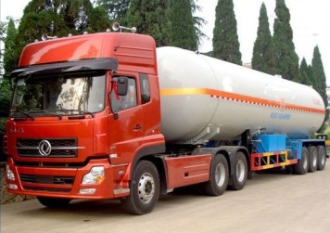
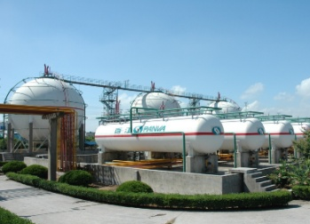
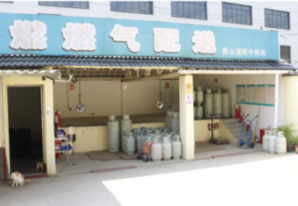
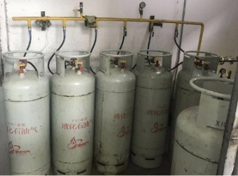

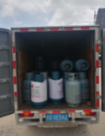

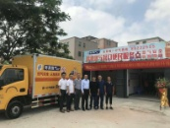
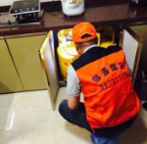
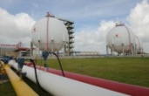
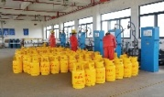





LPG产业链全景图
槽车运贸
灌装站
供应站
瓶组站
国际采购
运贸商
瓶批商贩
国内炼厂
一级码头
二级码头
三级站
供应站
用户
工业用户
深加工
LPG加气站
汽车用户

Slide 6
终端业务总流程
工业
采购
充装
商业
运输
用户
系统客服
民用
供应站
其他
配送
Notes:
这张循环图展示了我们终端业务的全貌。从采购开始，经过充装、运输、供应站管理、最后一公里配送，再到客服和用户服务，形成了一个完整的闭环。每一个环节都至关重要，直接影响到服务的效率和用户的体验。

Slide 7






流程管控 - 采购管理
采购合同管理
产品价格管控
质量验收标准
明确供需双方的权利、义务、价格、数量、交付方式及违约责任，确保合作规范。
建立价格评估体系，实时关注市场动态，通过比价议价机制，实现最优采购成本。
严格执行国家和行业标准，对每批次LPG进行严格的质量检验和重量验收，确保合规。
结算计量管理
财务付款风控
科学库存管理
明确结算计量方式与误差范围，确保交易数据透明，保障公平交易。
根据合作关系和市场情况，灵活选择合适的付款方式，有效控制财务风险。
基于数据科学预测需求，保持合理的安全库存水位，避免资金积压或业务缺货。
Notes:
在采购环节，我们的管控要点主要集中在六个方面：从合同的规范签订，到价格的有效控制，再到产品质量和重量的严格验收，以及结算、付款和库存的精细化管理，每一步都有明确的标准和流程，确保我们能采购到质优价廉的LPG资源。

Slide 8

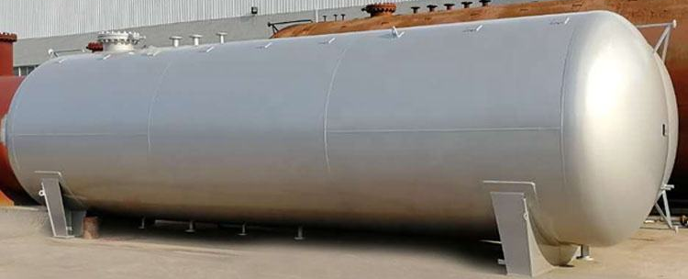
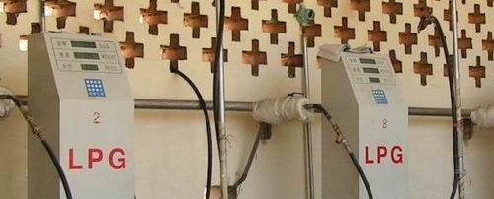






流程管控 - 充装管理（存储与工艺）
存储管理要点
生产工艺流程与设备
储罐区安全：严格遵守防火、防爆规定，定期检查维护储罐及附件。
充装：采用电子充装秤，充装前后检查、充装重量、检漏。
实时监控：实时监控液位和压力，确保运行参数在安全范围内。
关键设备维护：储罐、压缩机、烃泵等设备必须定期检测和维护。法定检测、业务关键设备、应急救援物资。
分区存放：不同批次LPG严格分区，避免混装风险。
严格工艺规范：严格执行卸车、增压、充装操作规程，确保流程合规。
Notes:
充装环节是安全管理的重中之重。在存储方面，我们严格监控储罐的安全状态；在工艺方面，我们采用自动化设备，严格执行操作规程，确保每一瓶液化气都能被安全、准确地充装。这些措施共同保障了充装环节的零事故目标。

Slide 9





流程管控 - 充装管理（安全与仪表）
消防设备设施管控
仪表监控系统管理
消防器材配置
按规定配置灭火器、消防栓、消防泵等，并定期检查、更换，确保完好有效。
实时运行监测
通过压力表、液位计、温度计等仪表，24小时实时监测生产运行关键参数。
消防通道畅通
保持消防通道畅通无阻，严禁堆放杂物，确保应急时车辆和人员能迅速到达。
异常报警装置
设置高液位、高压力、气体泄漏等多级报警装置，确保异常情况能被即时发现。
应急预案演练
制定完善的消防应急预案，并定期组织全员演练，提升应急处置能力。
定期校验维护
建立仪表台账，定期进行专业校验和维护保养，确保数据准确性和设备可靠性。
应急预案演练
电气设备
Notes:
除了工艺和设备，充装站的安全还依赖于完善的消防设施和精准的仪表监控。我们配备了齐全的消防器材，并制定了应急预案。同时，通过各类仪表对生产过程进行24小时监控，一旦发现异常，系统会立即报警，确保我们能第一时间响应和处理，防患于未然。

Slide 10




流程管控 - 运输管理
电子运单全程跟踪
采用电子运单系统，实现运输过程的全程监控和数字化管理。
人车资质严格审核
确保运输车辆具备危险品资质，驾驶员和押运员必须持证上岗。
LPG 运输安全保障体系
数量与货款规范管理
准确核对运输数量，规范代收货款流程，确保账物相符无差错。
构建全方位的运输管控机制，
确保从充装到配送的每一个环节
都安全、高效、可控。
安全驾驶与车辆维护
定期开展安全培训，严格遵守交通法规，落实车辆日常维保。
Notes:
在LPG的运输过程中，安全是压倒一切的主题。我们通过电子运单实现全程监控，确保每一辆运输车辆和每一位驾驶员都具备合法资质。同时，我们严格管理运输数量和货款，并强调安全驾驶和车辆维护，确保LPG能够从充装站安全、准时地运送到各个供应站。

Slide 11


流程管控 - 供应站管理（业务）
钢瓶进、销、存管理
订单与智能配送调度
实行钢瓶的入库、出库、在途、库存全程跟踪，确保流转清晰可控。进、销、存，开户、退户管理
高效处理用户订单，合理调度送气工和车辆，优化配送路径，确保及时、准确送达用户手中，入户安检及宣传教育，隐患整改。
货款与资金安全管理
人员培训与车辆管理
准确记录每一笔交易明细，通过系统实时监控，及时回收货款，确保资金流转安全高效。
加强对送气工的专业培训和绩效考核，严格管理配送车辆的安全与维护，全面提升安检质量并跟进隐患整改情况。
各项记录表格登记
Notes:
供应站作为区域服务中心，其业务管理的效率直接影响用户体验。我们通过信息化手段，对钢瓶、订单、货款、人员和车辆进行精细化管理，力求实现运营效率的最大化和服务质量的最优化。

Slide 12






流程管控 - 供应站管理（硬件）
安防设施
消防与报警设施
防静电与防雷设施
安装高清监控摄像头，确保站内无监控死角，全方位保障站点安全。
配备足量灭火器材及可燃气体报警器，并确保其与风机实现自动联动。配置应急抢险工具。
设置静电消除装置、防静电地胶和防雷设施，杜绝静电与雷击隐患。
标志标识系统
办公与存储设施
在显著位置设置清晰的安全警示标志、操作流程标识和功能分区标识，制度牌。
配备必要的办公设备，并规划符合安全标准的专用钢瓶存储区域。
Notes:
除了业务管理，供应站的硬件设施同样至关重要。我们严格按照安全标准，配备了监控、消防、报警、防静电、防雷等一系列设施，并设置了清晰的标志标识，为供应站的安全运营提供了坚实的硬件基础。

Slide 13

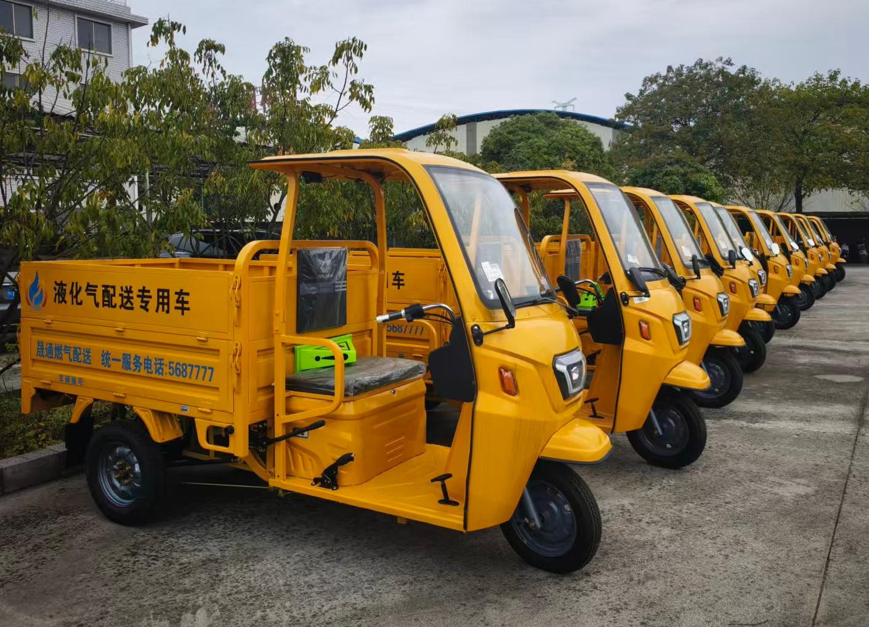



流程管控 - 配送管理
钢瓶扫码确认
配送前对钢瓶进行扫码，回收钢瓶扫码，确认信息无误
合规安全装载
按规定标准装载钢瓶，确保运输过程安全稳固
安全规范配送
严格遵守交通规则，文明驾驶，准时送达，严禁烟火
用户安检
送达后必须检查用气环境和燃气具安全状况
优质服务与宣传
提供优质服务体验，并向用户普及安全用气知识
Notes:
配送环节是我们与用户直接接触的窗口。我们要求送气工不仅要安全、准时地送达钢瓶，还要主动为用户进行安全检查，并宣传安全用气知识。这“最后一公里”的服务，是我们提升用户满意度和品牌形象的关键。

Slide 14



流程管控 - 客服系统管理
客户档案管理
订单处理与派单
安检与隐患管理
建立完善的用户信息数据库，详细记录用户基本信息、用气历史及全生命周期的服务记录。
高效接收用户订单，通过系统算法实现智能派单，确保服务资源的最优配置和响应速度。
全程记录用户安检信息，建立隐患跟踪机制，闭环处理用气安全隐患，保障用户安全。
数据统计与分析
能效分析与服务优化
多维度统计分析订单、服务及用户数据，为运营决策提供可视化的数据支持和洞察。
基于用户用气习惯分析，提供个性化的能效建议，推动服务模式从被动响应向主动优化转变。
Notes:
客服系统是我们运营管理的“大脑”。它不仅负责处理用户的日常咨询和订单，更重要的是，通过对海量数据的分析，我们能够深入了解用户需求，优化服务流程，识别潜在风险，从而实现从被动服务到主动服务的转变。

Slide 15




流程管控 - 用户管理
保持通风
使用合格产品
正确操作
用气时和用气后，保持厨房等用气场所通风良好，防止一氧化碳积聚。
选用符合国家标准的燃气具和配件，并定期检查更换，杜绝使用“超龄”设备。
严格按照说明书操作燃气具，用气完毕后务必及时关闭阀门，做到“人走火灭”。
注意环境
掌握应急方法
不在用气场所堆放易燃易爆物品，保持燃气具周围清洁干燥，确保安全距离。
熟悉燃气泄漏应急处理流程：立即关闭阀门、开窗通风，严禁开关电器和明火。会报警，会处理火灾初始情况。
Notes:
最后，我们强调用户端的安全管理。用户是安全用气的第一道防线，也是最后一道防线。我们通过各种渠道向用户宣传安全用气知识，引导用户养成良好的用气习惯，共同构筑安全用气的防火墙。

Slide 16



总结：构建标准化运营体系
安全第一
效率提升
将安全管理贯穿于运营的每一个环节，确保零安全事故，建立坚实的安全屏障。
通过标准化流程和信息化手段，不断优化资源配置，提升运营效率并有效降低运营成本。
服务优化
管理升级
坚持以用户为中心，持续优化服务流程，致力于提升用户体验和整体满意度。
从经验管理向数据驱动的精细化管理转变，构建可持续发展的标准化运营体系。
Notes:
总结而言，我们的LPG终端运营管理体系，核心就是通过全流程的精细化管控，将安全放在首位，不断提升运营效率和服务质量，最终构建一个标准化、数据化、可持续发展的运营体系，为用户提供更安全、更高效、更优质的服务。

Slide 17
安全管理12要素
1.目标职责
2.制度化管理
3.教育培训
4.现场管理
5.安全风险管控
6.隐患排查治理
7.设备设施安全
8.作业安全
9.安全投入
10.应急管理
11.事故报告与调查处理
12.持续改进
Notes:
总结而言，我们的LPG终端运营管理体系，核心就是通过全流程的精细化管控，将安全放在首位，不断提升运营效率和服务质量，最终构建一个标准化、数据化、可持续发展的运营体系，为用户提供更安全、更高效、更优质的服务。

Slide 18

感谢聆听
Q & A
Notes:
我的分享到此结束，感谢大家的聆听。接下来是问答环节，欢迎大家提问交流。

